Slide 2
Стежинами любові і добра

Slide 3
“Доброта – це краса людської душі” – говорив В.О. Сухомлинський

Slide 4
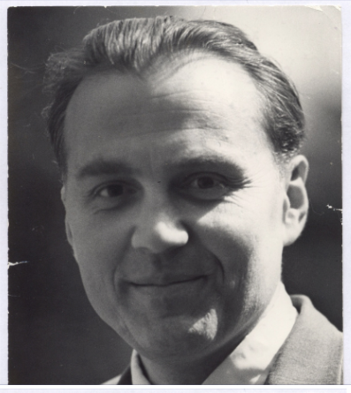

Slide 6
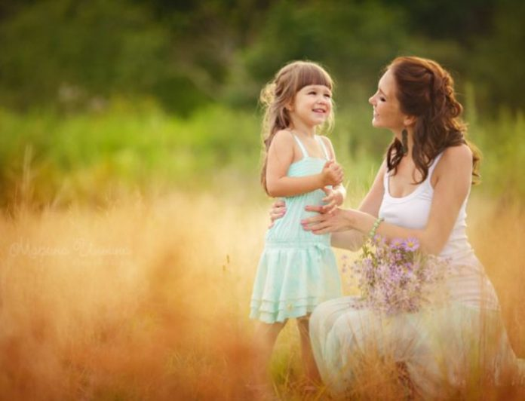
Василь Сухомлинський
Найласкавіші руки

Slide 7
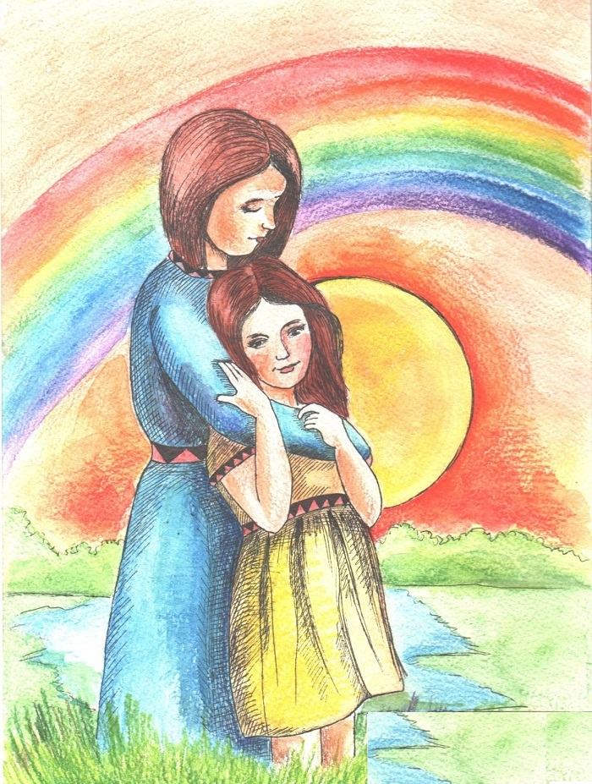

Slide 8
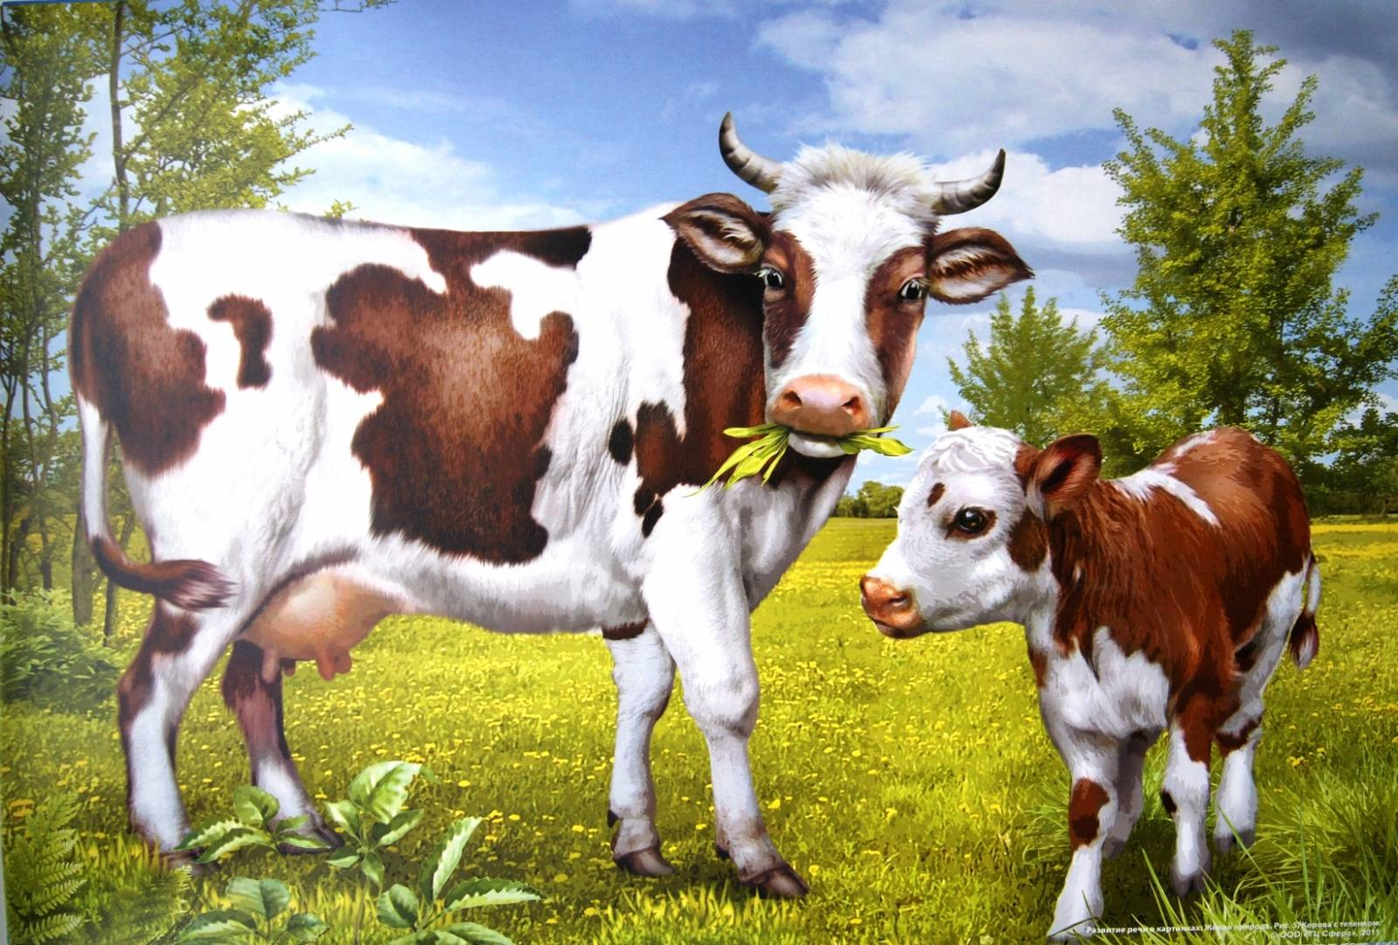
Василь Сухомлинський
Мати – єдина

Slide 9
Василь Сухомлинський
Мати – єдина

Slide 10
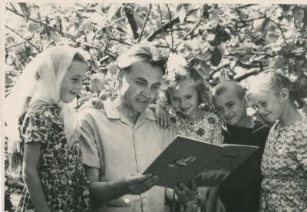

Slide 12
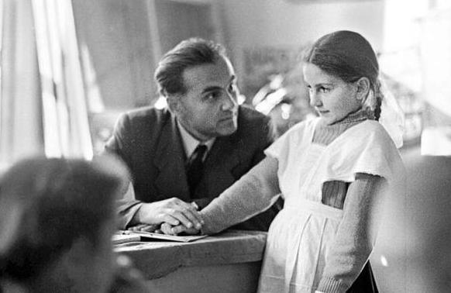

Slide 13
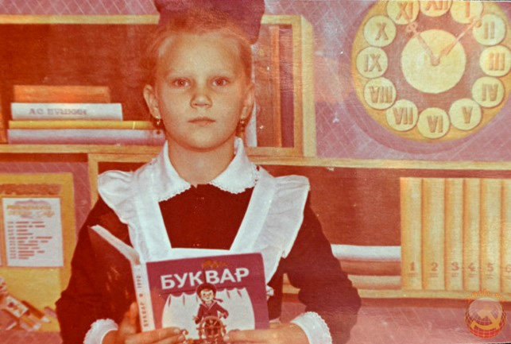
Василь Сухомлинський
Як дівчинка образила Букваря

Slide 14
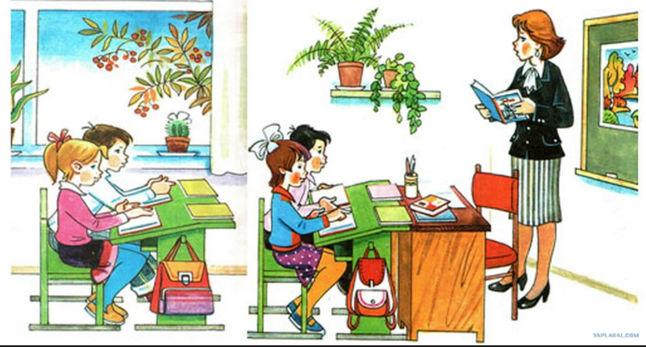
Василь Сухомлинський
Як Павлик списав у Зіни задачу

Slide 15
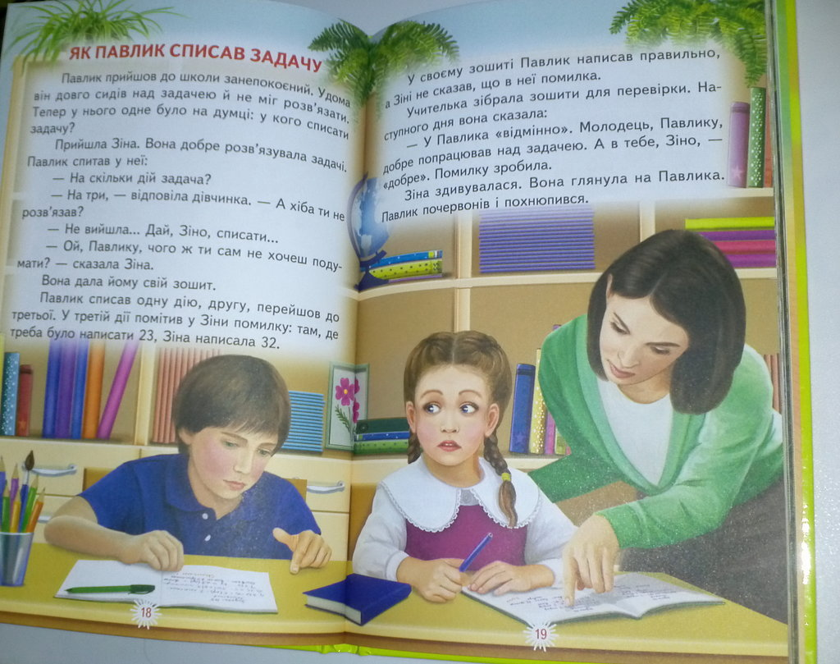

Slide 16
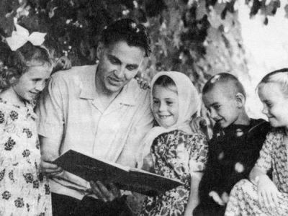

Slide 17
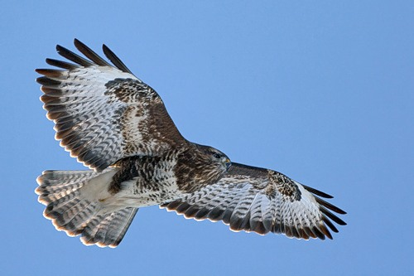
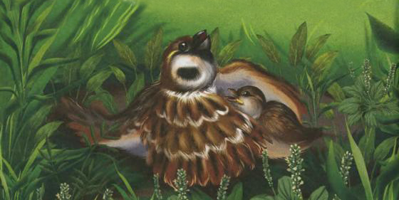
Василь Сухомлинський
Любов і жорстокість

Slide 18
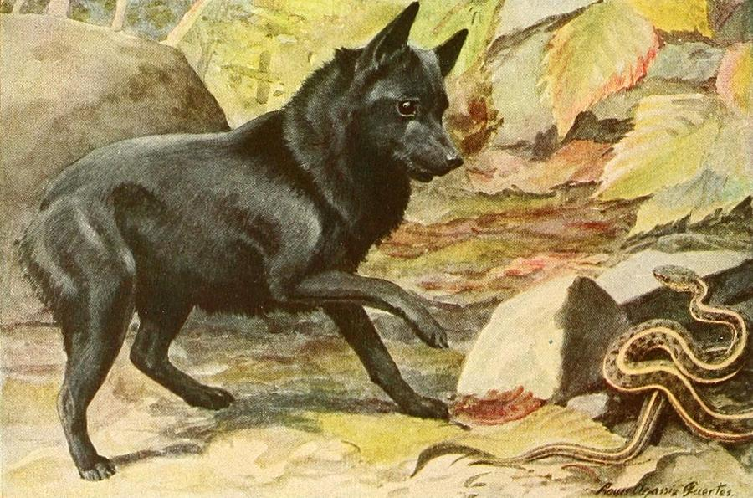
Василь Сухомлинський
Гірший за гадюку

Slide 19
“Добрим бути
так непросто”

Slide 20
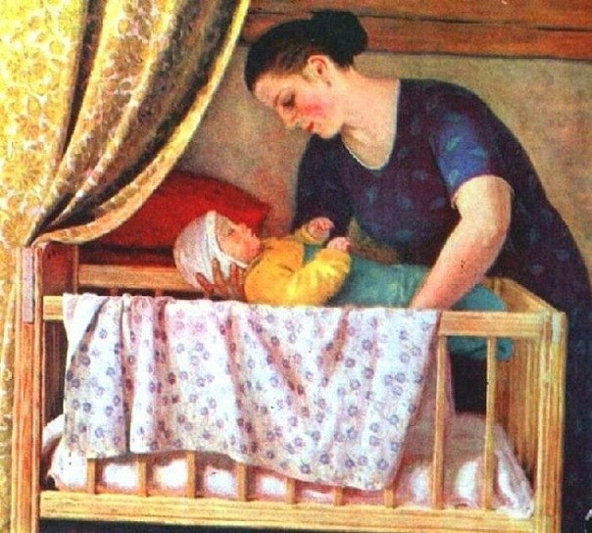
Василь Сухомлинський
Поздоровляємо

Slide 21
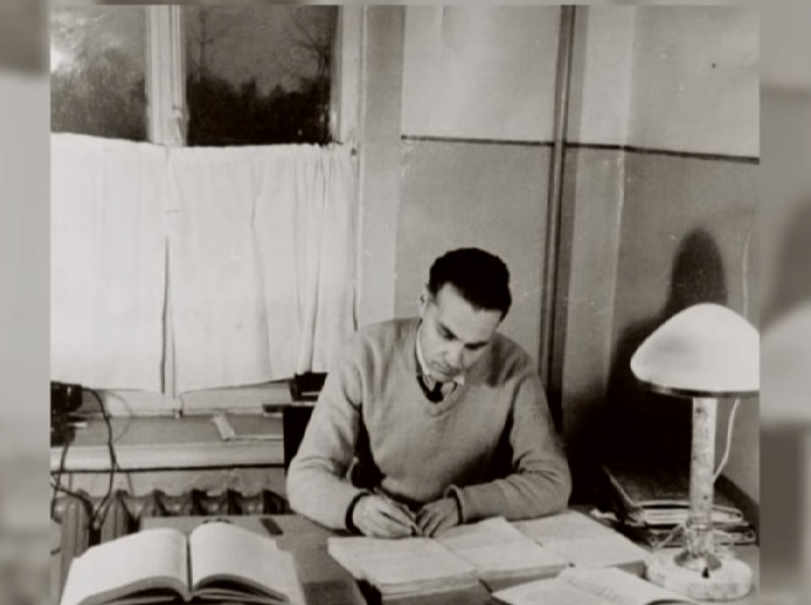

Slide 22
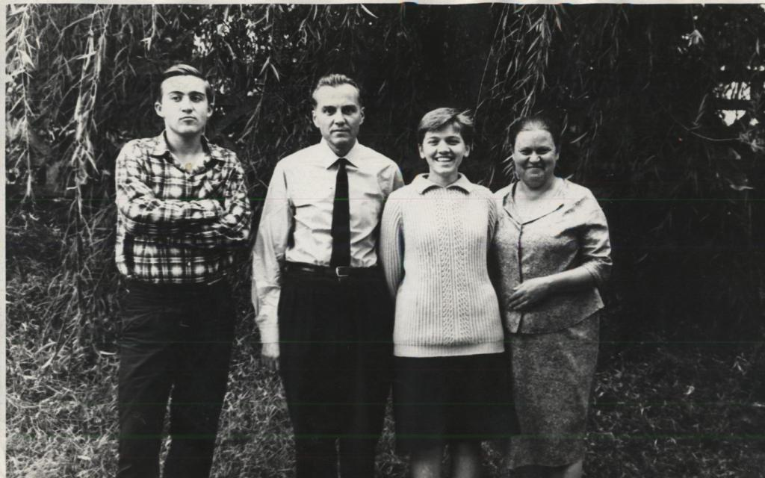

Slide 23
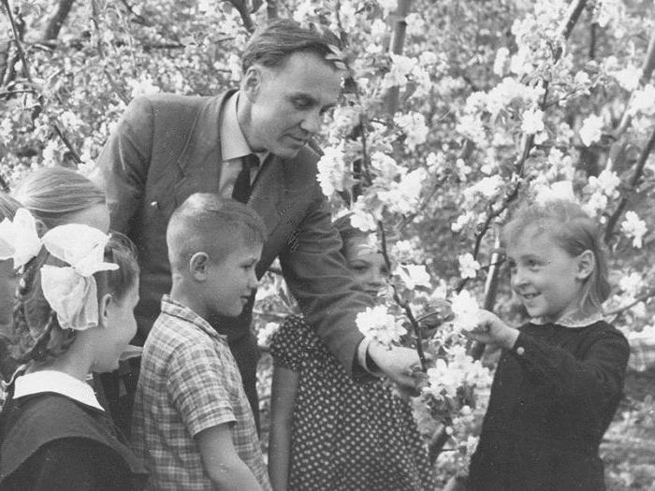

Slide 24
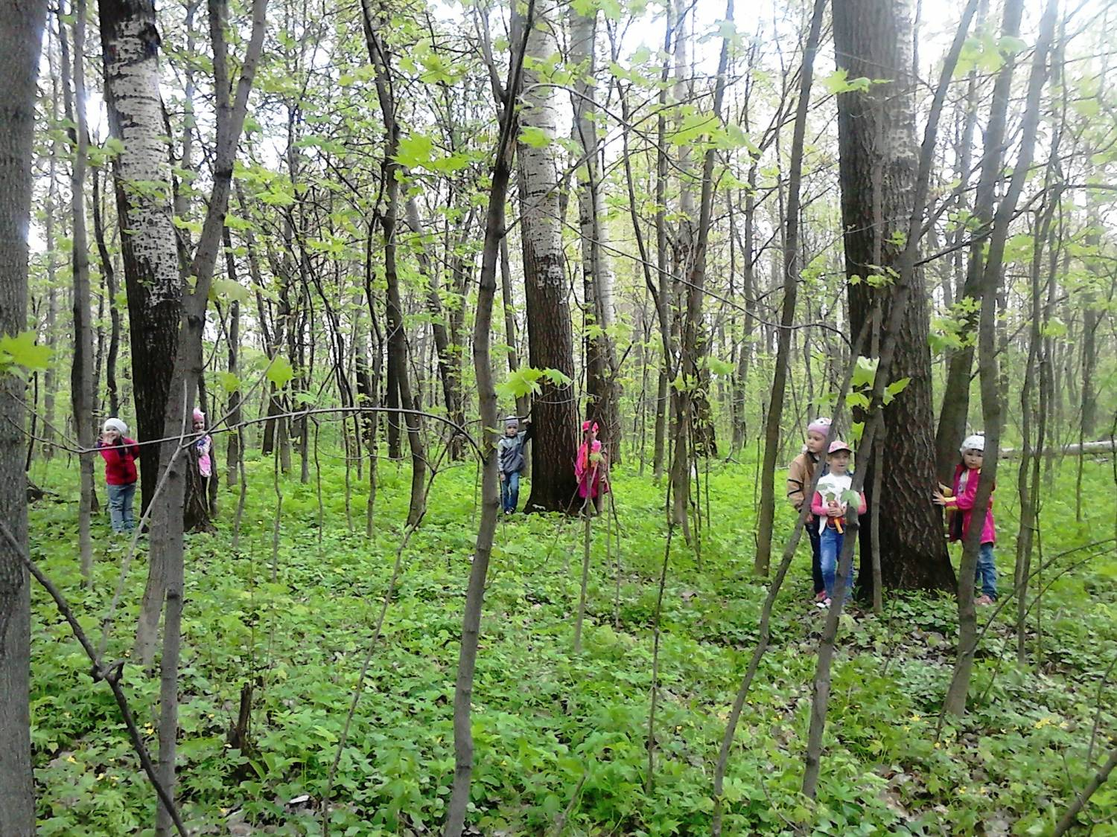
Василь Сухомлинський
Все співає в лісі

Slide 25
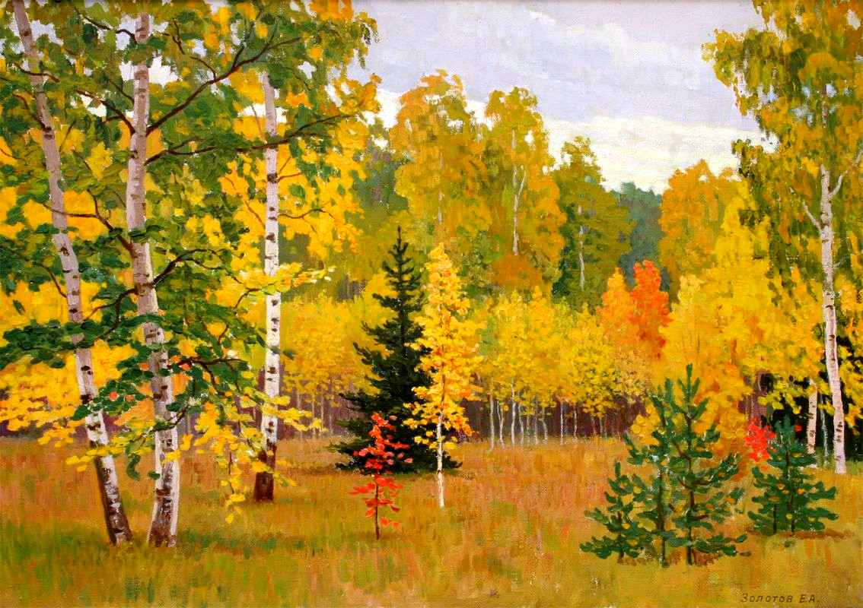
Василь Сухомлинський
Все співає в лісі

Slide 26
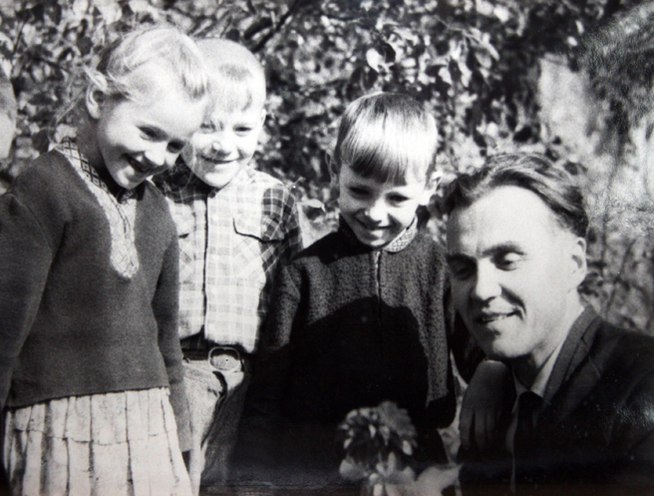

Slide 27
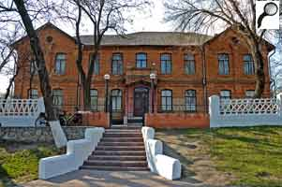
Павлиська середня школа , в якій В.О. Сухомлинський пропрацював директором 23 роки

Slide 28
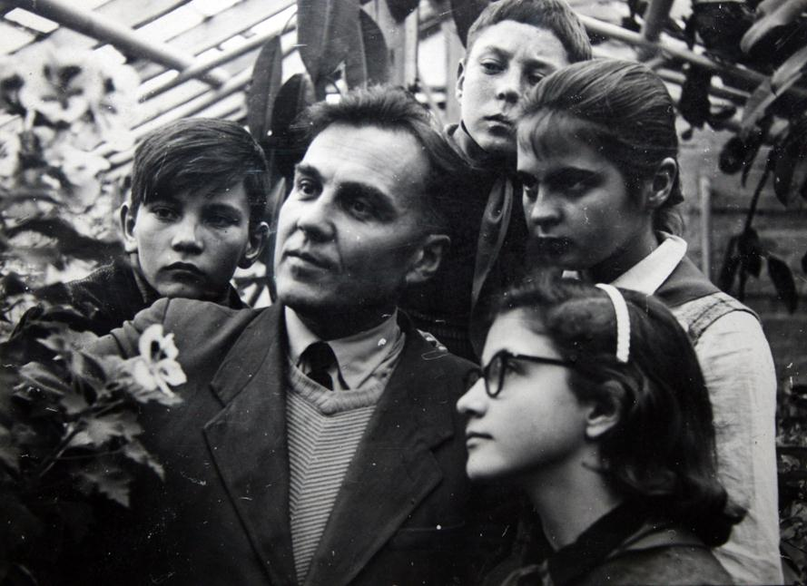

Slide 29
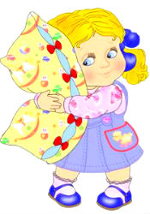
Василь Сухомлинський
Ледача подушка

Slide 30
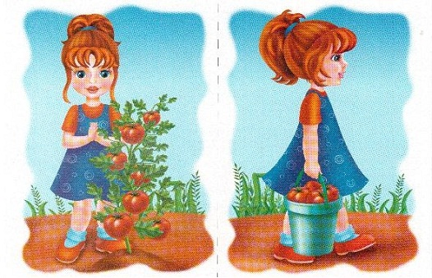
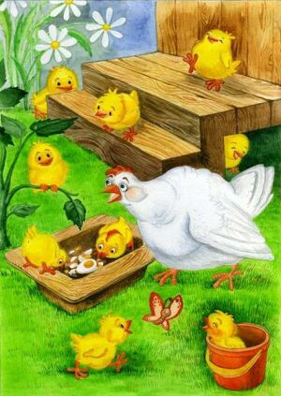
Василь Сухомлинський
Що Ніна має зробити?

Slide 31
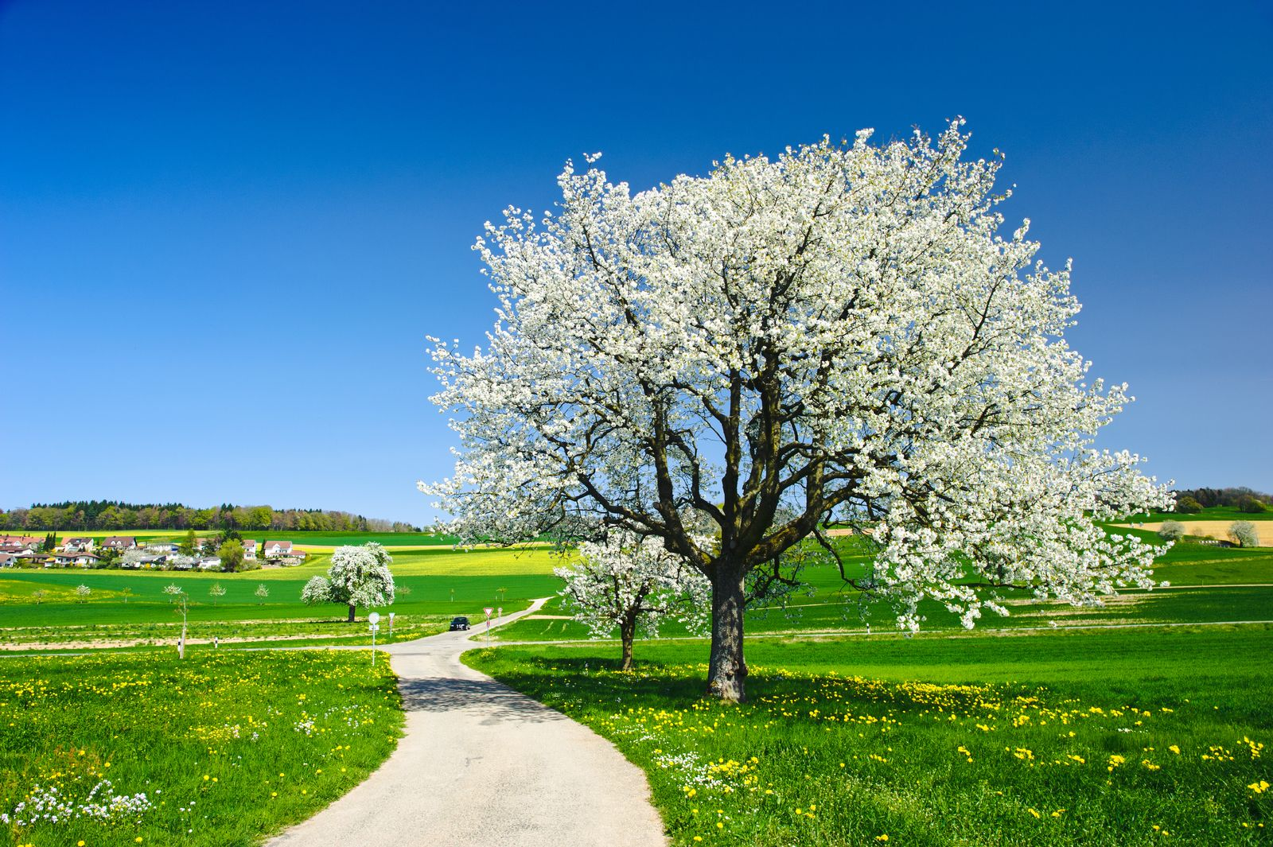
Василь Сухомлинський
Квітуча вишня

Slide 37
Стежинами любові і добра

Slide 38
“Хто людям
добра бажає,
той і собі має”

Slide 41
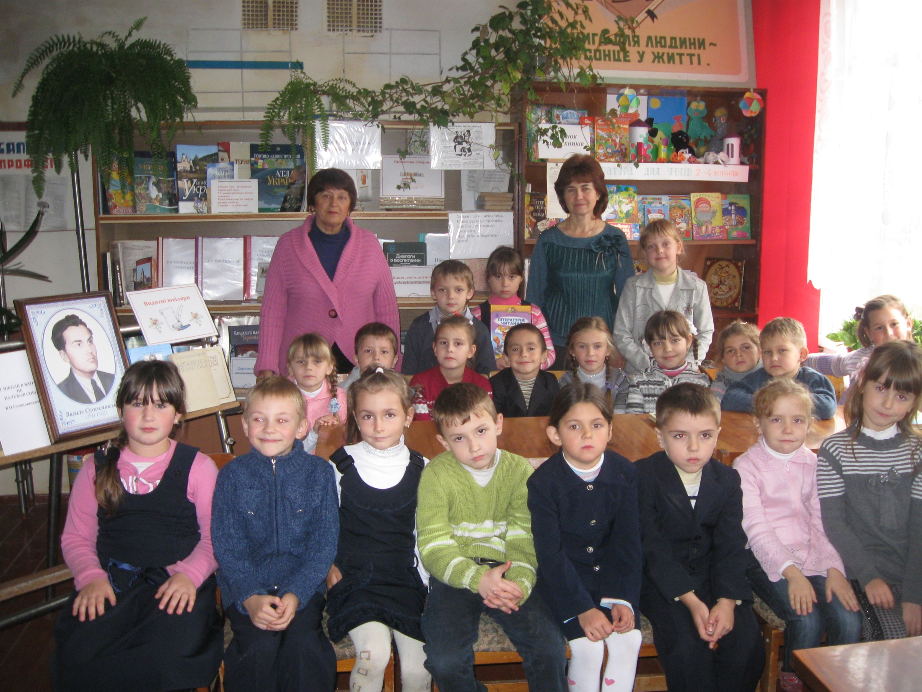

Slide 43
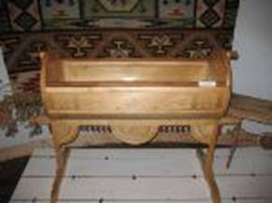
«Дідова колиска» Василь Сухомлинський
Одного разу батько шукав щось на горищі. Знайшов стару дерев'яну колиску. Дивна така — помережана, різьбою прикрашена. Ще й буквами старовинними вирізано: «Мир і хліб».
— Це дідова колиска,— сказав батько.
Він довго дивився на неї, а потім витер пил і заніс до хати.— Хай зберігається...
Я не знаю свого дідуся. Батько показав мені тільки його могилу на кладовищі... Коли я чую слово Батьківщина, мені пригадується старовинна колиска. В ній лежав дідусь ...
Батьківщина — це люди, які жили на нашій землі до нас. Вони орали землю й сіяли, раділи й плакали, співали пісні. Це наші предки.
Ми повинні знати минуле нашої Батьківщини.
А наша колиска — це наше рідне село, рідна хата, мати й батько.
З рідної хати починається для мене Батьківщина.

Slide 44
Василь ріс жвавим і допитливим. Змалку любив малювати. Але зошити, фарби і пензлі можна було придбати тільки за лікарські рослини. Та бажання малювати було таке сильне, що хлопець цілими днями пропадав у лісі. За склянку насіння акації одержував два зошити. Одного разу Василь із товаришами пішки пройшли 45 кілометрів, аби купити фарби.

Slide 45
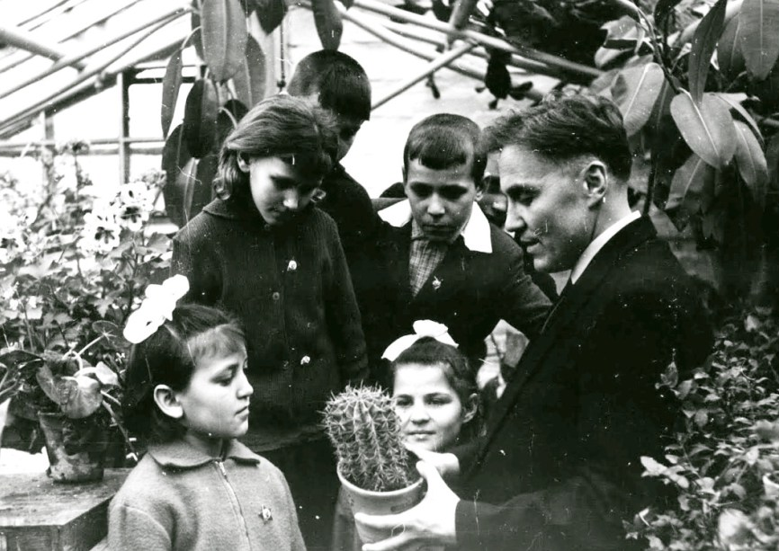

Slide 46
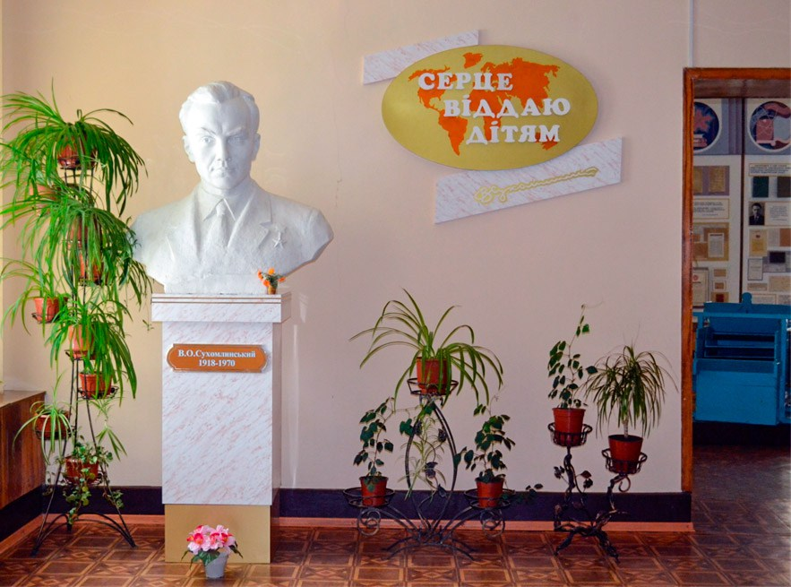

Slide 48
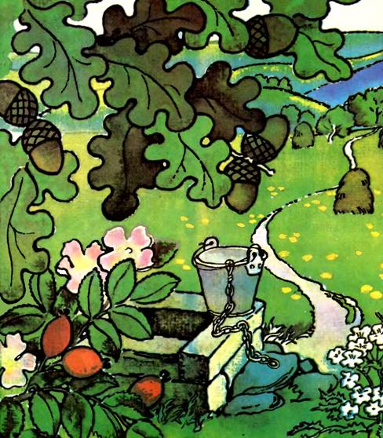
"Камінь", казка-оповідання
"У лузі, під гіллястим дубом, багато років жила криниця. Вона давала людям воду. Під дубом біля криниці відпочивали подорожні. Одного разу до дуба прийшов хлопчик. Він любив пустувати. Тож і подумав: «А що воно буде, як я візьму оцей камінь і кину його в криницю! Ото, мабуть, булькне дуже!» Підняв камінь, кинув його в криницю. Булькнуло дуже. Хлопчик засміявся, побіг і забув про свої пустощі. Камінь упав на дно і забив джерело...." (Василь Сухомлинський)

Slide 49
"Два метелики" (казка)
"Над зеленим лугом літали два метелики. Один білий, а другий червоний. Зустрілися, сіли на зеленому листочку та й хваляться. Білий метелик говорить: "Мої крильця найкрасивіші, бо я схожий на білу хмаринку." А червоний метелик і собі хвалиться..." (Василь Сухомлинський)

Slide 50
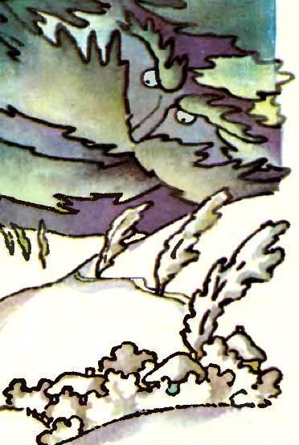
"Ласкавий вітер і холодний вітрюга" (казка)
"У темному лісі, в глибокому яру спали два вітри. Ласкавий Вітер — хлопець з синіми очима. А холодний Вітрюга — дід з колючою бородою. Прийшла зима. Сонечко не могло піднятися високо над землею. Білі сніги вкрили поле. Зашуміли тривожно верховіття дерев. Прокинувся в глибокому яру холодний Вітрюга..."(Василь Сухомлинський)

Slide 51
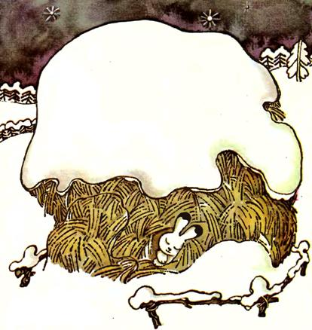
Казка "Зайчик і місяць"
"Холодно взимку Зайчикові. Вибіг він на узлісся, а вже ніч настала. Мороз тріщить, сніг проти Місяця блищить, холодний вітрець з яру повіває. Сів Зайчик під кущем, простяг лапки до Місяця, просить: "Місяцю, любий, погрій мене своїми променями, бо довго ще Сонечка чекати..." (Василь Сухомлинський)

Slide 52
"Куди поспішали мурашки"
(казка-оповідання)
"На дереві сиділа білочка. Вона їла горіх. Смачний, бо аж очі заплющила. Крихітка горішка впала на землю. За нею друга, третя. Багато крихіток впало на землю. А стежечкою між травою бігла Мурашка. Поспішала по їжу маленьким мурашенятам. Вона прямувала на баштан: чула, що там є багато солодких крихіток кавуна. Раптом чує - падають з дерева крихітки горішка. Попробувала Мурашка - горішок запашний і смачний...." (Василь Сухомлинський)

Slide 53
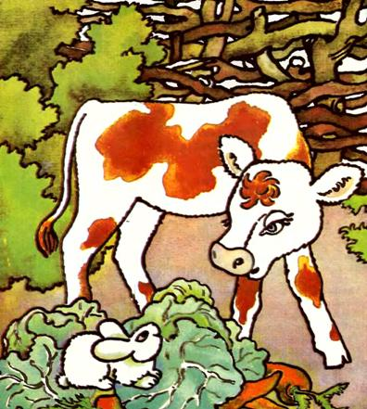
"Велике і мале", казка
"У корови Лиски народилось Телятко. Воно ще маленьке, але вже вибрикує. Припало Телятко до матері, напилось молока, й захотілось Теляткові погуляти. Пішло воно по двору, дивиться — сидить маленьке звірятко. Доторкнулось Телятко до маленького звірятка, а на ньому пух м’який-м’який, ще м’якший, ніж материнське вим’я. Дивиться маленьке звірятко на величезного звіра - теля, прищулилось і сидить собі тихо-тихо..."
(Василь Сухомлинський)

